Slide 1
РУССКИЕ НАРОДНЫЕ ИНСТРУМЕНТЫ
Подготовила
Серафимович Ольга Викторовна музыкальный руководитель
МАДОУ «Детский сад №44»

Slide 2
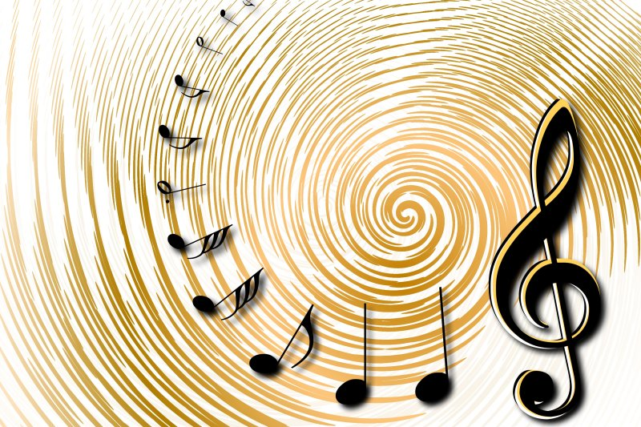

Slide 3
ОКАРИНА И КОСА

Slide 4
ОКАРИНА

Slide 5
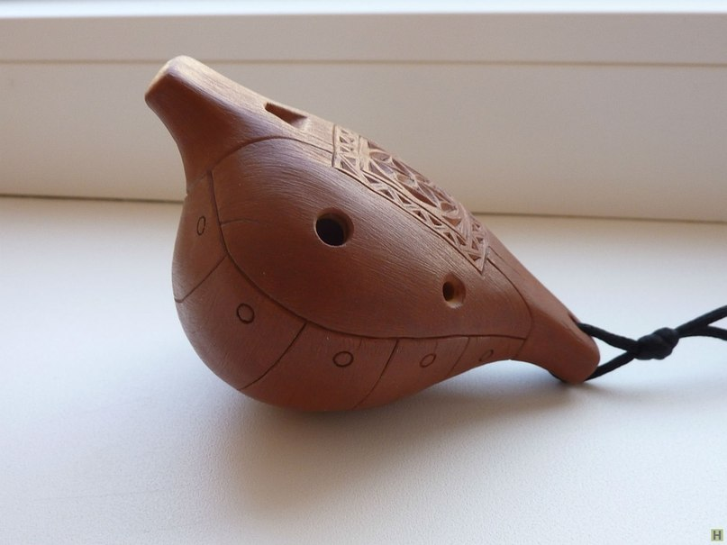
Окари́на — древний духовой музыкальный инструмент, глиняная свистковая флейта. Представляет собой небольшую камеру в форме яйца с отверстиями для пальцев в количестве от четырёх до тринадцати. Многокамерные окарины могут иметь больше отверстий (в зависимости от количества камер). Обычно выполнена в керамике, но иногда изготовляется также из пластика, древесины, стекла или металла.
Название взято из итальянского языка, где означает гусёнок.
В России глиняная свистулька известна с незапамятных времен. В связи с христианизацией
населения более чем тысячу лет
как, утеряла сакральное значение
и низведена до уровня детской
игрушки и примитивного
сувенирного духового инструмента.

Slide 6
КОСА

Slide 8
СВИРЕЛЬ И ГУСЛИ

Slide 10
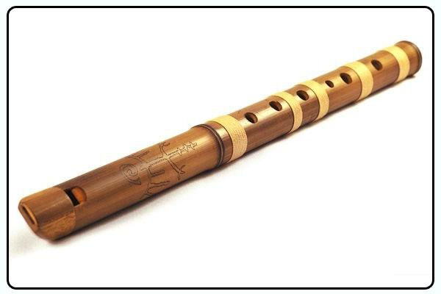
Свирель — древний духовой музыкальный инструмент, род продольной флейты.
Иногда он может быть двухствольным, при этом один из стволов имеет обычно длину 33-35 см, второй — 45-47 см. В верхнем конце ствола — свистковое устройство, в нижней части — по 3 боковых отверстия для изменения высоты звуков. Стволы настроены между собой в кварту и дают в целом диатонический звукоряд в объёме септимы.
В обыденном языке свирелью часто называют духовые инструменты типа одноствольных или двуствольных флейт.
Изготавливается из дерева, имеющего мягкую сердцевину: бузины, ивы, черемухи.
Сердцевина эта вывертывается
тоненькой палочкой или
выжигается раскаленной
проволокой. Один конец дудки
срезается наискось, близ
отверстия отщепляется
тоненький язычок и затем по
длине дудки прорезается
от 4 до 8 отверстий.
Иногда такие дудки делают из камыша,
дягиля, тростника или другого
пустотелого материала.

Slide 11
ГУСЛИ

Slide 12
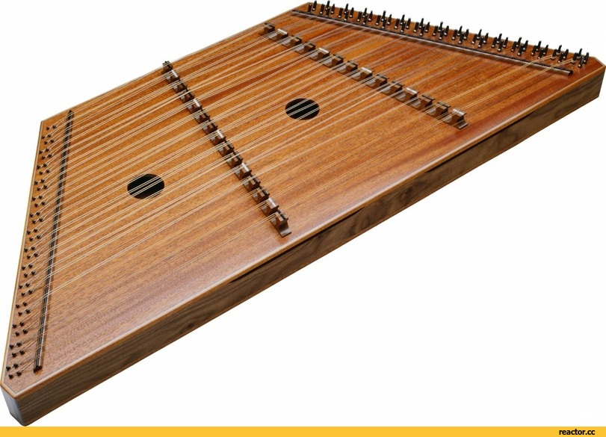
Гу́сли (связанное с гудеть) — различные по конструкции и происхождению струнные музыкальные инструменты, распространённые в России.
Наиболее древним русским струнным щипковым музыкальным инструментом являются гусли лирообразные. В древности гуслями могли называться все струнные музыкальные инструменты.
Традиционно различают несколько видов щипковых гуслей, которые связанны между собой общим названием, при этом являются разными инструментами.
Музыкантов, играющих на гуслях,
называют гуслярами.

Slide 14
СВИСТУЛЬКА И БЕРЕСТА

Slide 15
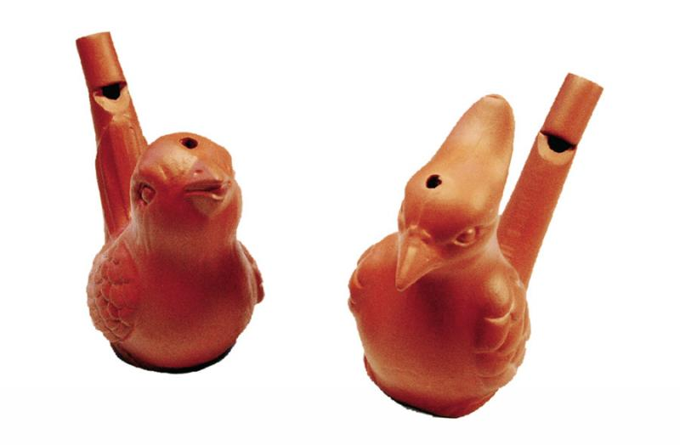
СВИСТУЛЬКА

Slide 16
БЕРЕСТА

Slide 18
БАЛАЛАЙКА И ГУСЛИ

Slide 19
БАЛАЛАЙКА

Slide 20
Балала́йка — русский народный струнный щипковый музыкальный инструмент.
Балалайка имеет корпус треугольной формы, струн — три. Характерным приёмом звукоизвлечения на балалайке является бряцание — удары пальцем по всем струнам одновременно.
Балалайка — один из инструментов, ставший, наряду с гармонью, символом русского народа.
Самый известный русский
инструмент.

Slide 23
ЖАЛЕЙКА И ГУСЛИ

Slide 24
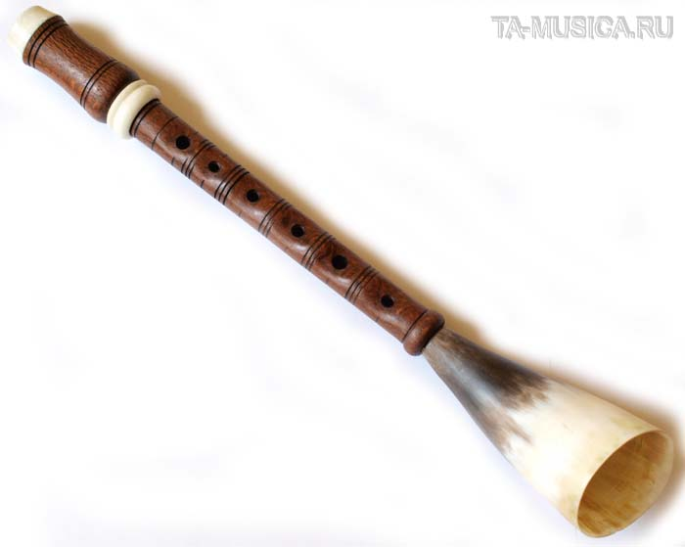
ЖАЛЕЙКА

Slide 27
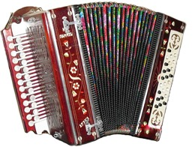
ГАРМОНЬ «ХРОМКА»

Slide 30
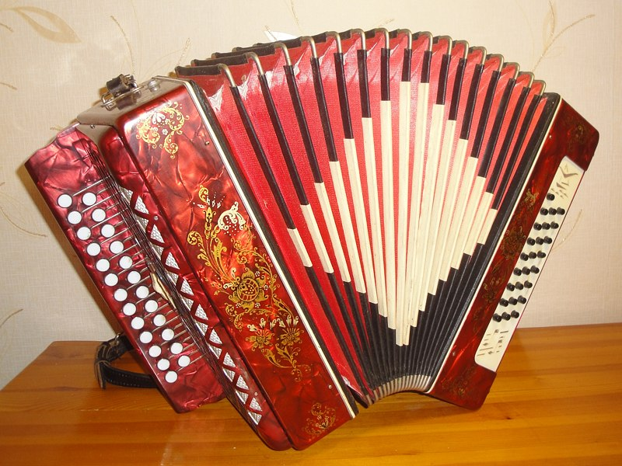
САРАТОВСКАЯ ГАРМОНЬ

Slide 32
ГАРМОНЬ «ЧЕРЕПАШКА» И ГУСЛИ

Slide 33
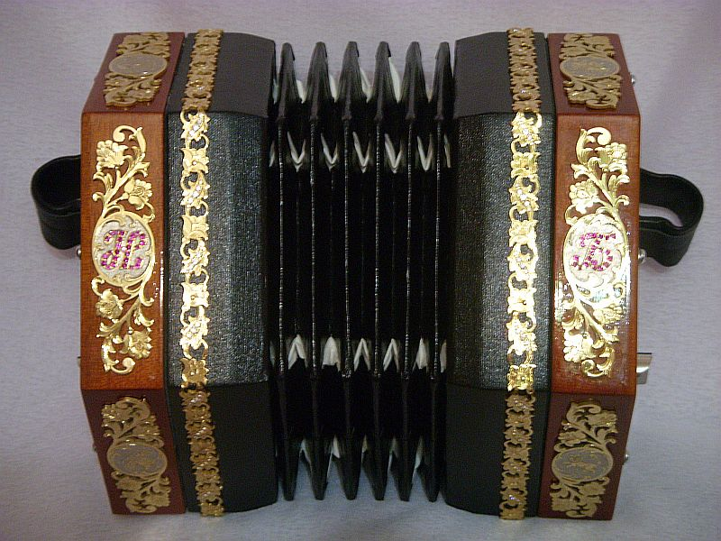
ГАРМОНЬ «ЧЕРЕПАШКА»

Slide 34
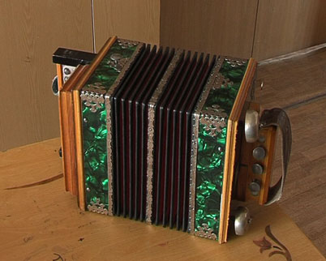
Гармонь «Черепашка» - язычковый клавишный муз.инструмент, разновидность рус. гармони. Отличается небольшим размером (нек-рые величиной со спичечный коробок; высота корпуса 50-100 мм).
Название инструменту дал гармонист-виртуоз П. Е. Невский в 1870-х гг. (первые
маленькие гармони
назывались "лилипут",
"колибри").

